Slide 1

臺灣防汛整體策略與
防災智慧化發展
經濟部水利署
水利防災中心主任郭純伶
1
1
107年5月21日
Notes:
各位貴賓大家好！
我是水利署水利防災中心徐浩仁，
非常高興，也非常榮幸有這個機會向大家報告<防汛科技智慧化之應用與發展>。
1

Slide 2
簡報大綱
前言
臺灣防汛整體策略
防災智慧化發展
結語
2
Notes:
今天的報告分為這五大部分來向大家說明。
首先，在前言部分先說明全球暖化的現況、台灣的水環境，以及台灣的防汛應變策略。
其次，分別針對台灣如何利用科技強化防災，以及推動智慧防災等部分進行說明。
最後，會做個簡單的結語。
2

Slide 3
前言
3
Notes:
首先是“前言”

Slide 4
106年台灣重大災例

Slide 5
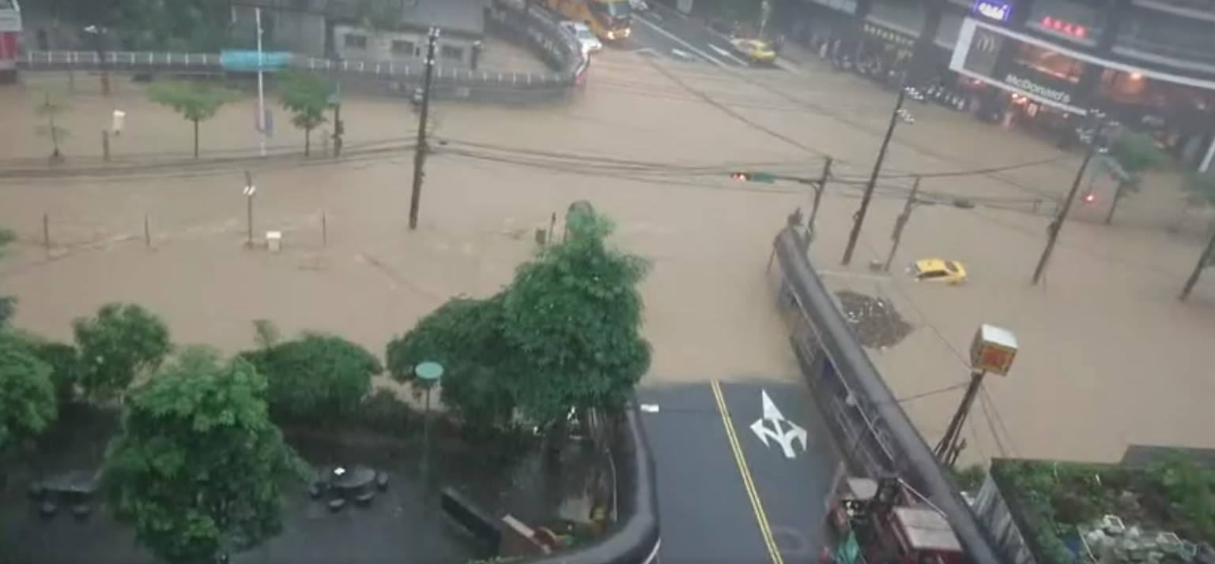
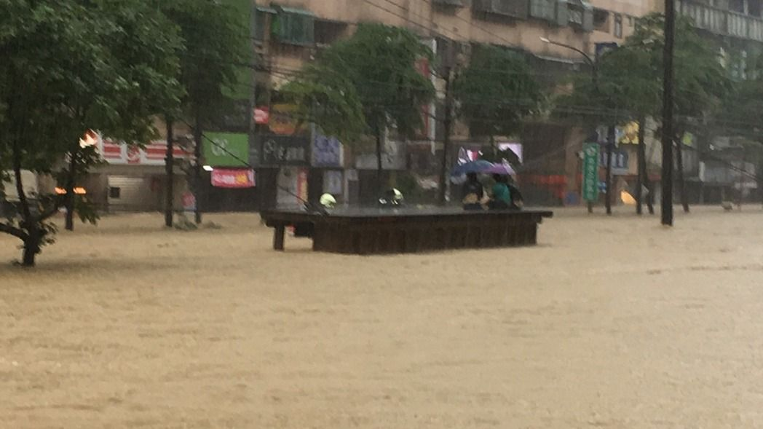
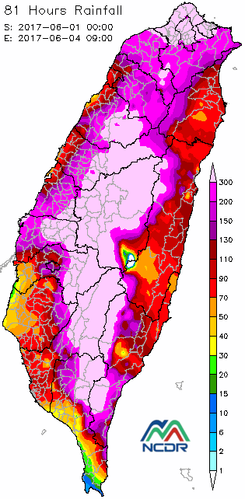
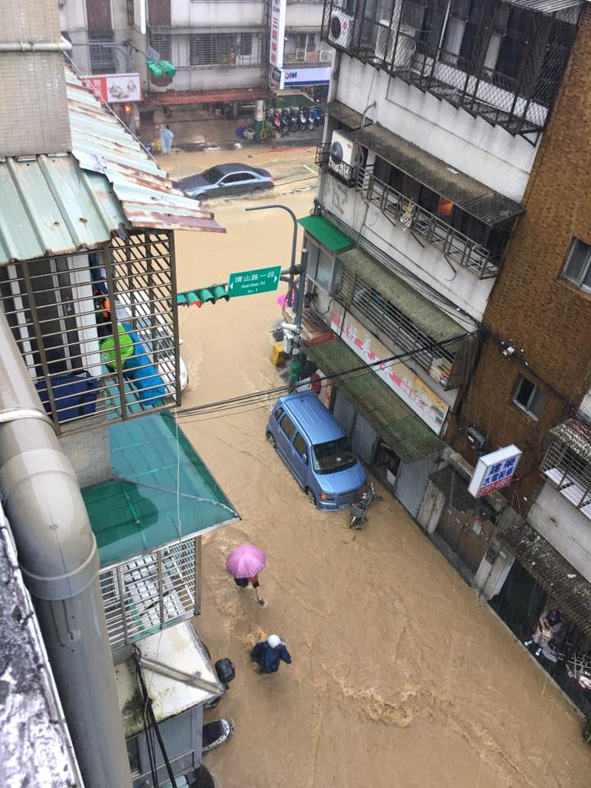
基隆、金山、內湖
0601豪雨事件
6/2 新北金山磺溪橋斷橋(來源:臉書)
6/2 基隆大武崙公車亭淹水，
民眾受困(來源:臉書)
6/2 台北內湖環山路淹水(來源:臉書)
資料來源：
NCDR情資研判簡報
6/1 00時 -6/4 09時 累積降雨分布

Slide 6
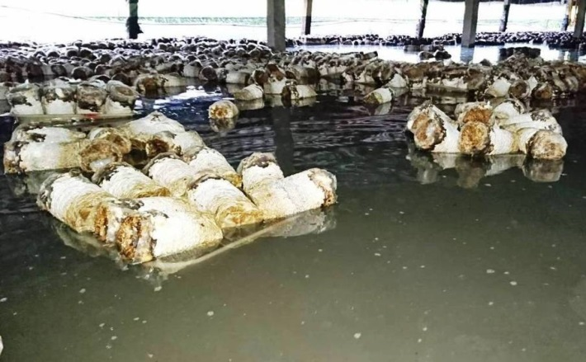
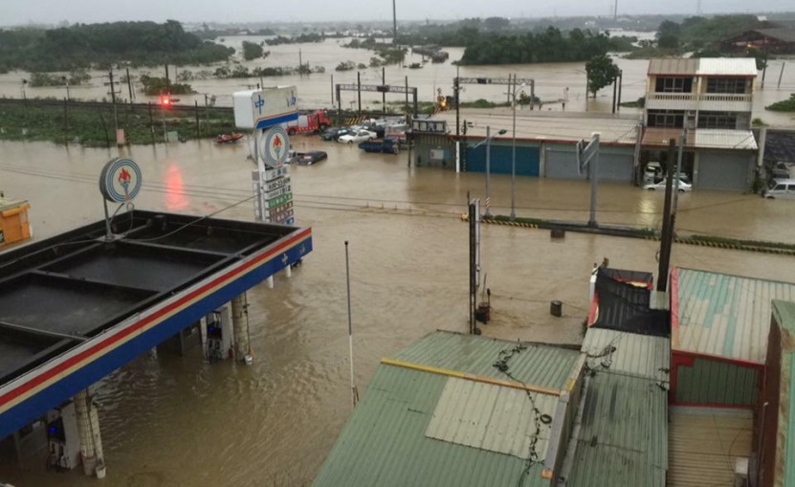
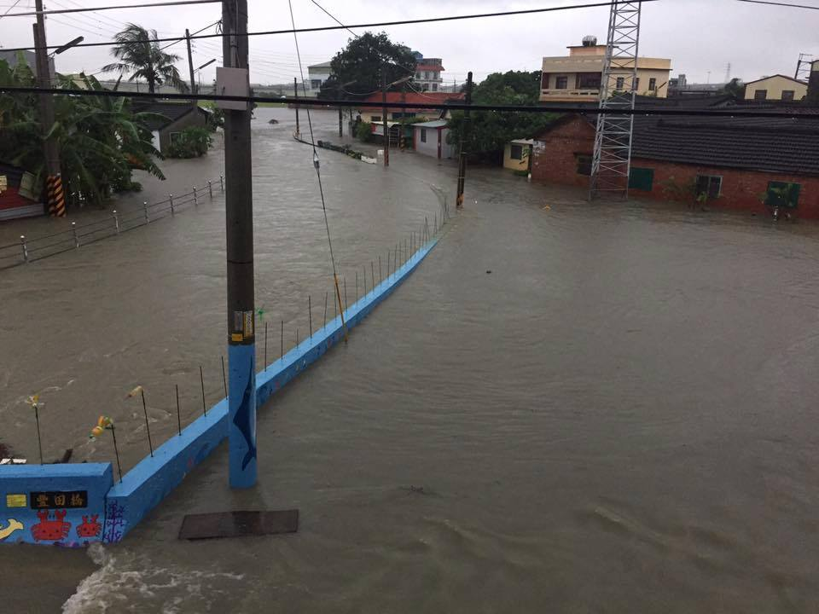
雲林、嘉義、彰化
資料來源：
NCDR情資研判簡報
6/3 彰化溪州菇寮(來源:臉書)
6/3 雲林大埤加油站淹水(來源:臉書)
6/3 雲林大埤豐田橋(來源:臉書)
6/1 00時 -6/4 09時 累積降雨分布

Slide 7
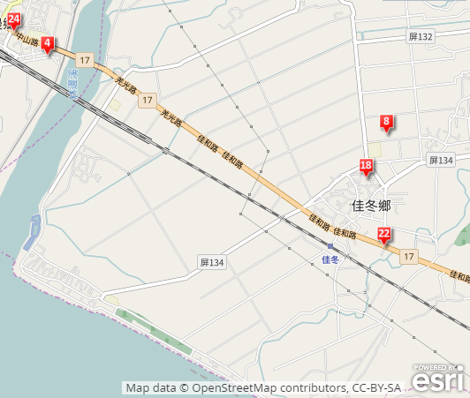
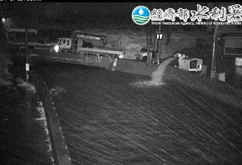
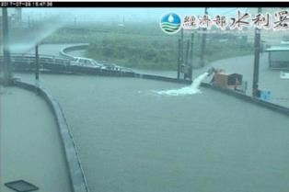
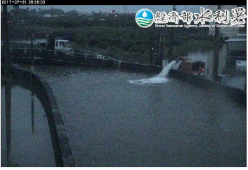
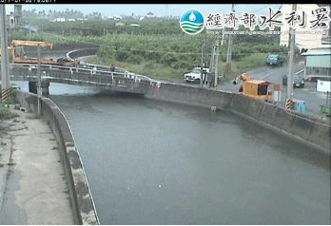
屏東佳冬鄉
尼莎暨海棠颱風
海棠颱風開始抽水
尼莎颱風淹水
07/29 16:47 屏東縣佳冬鄉羌園村淹水 來源 : CCTV
07/30 19:02 屏東縣佳冬鄉羌園村淹水 來源 : CCTV
海棠颱風仍淹水
尼莎颱風維持正常
07/31 05:43 屏東縣佳冬鄉羌園村淹水
來源 : CCTV
07/30 16:08 屏東縣佳冬鄉羌園村
來源 : CCTV
資料來源：
NCDR情資研判簡報
7

Slide 8
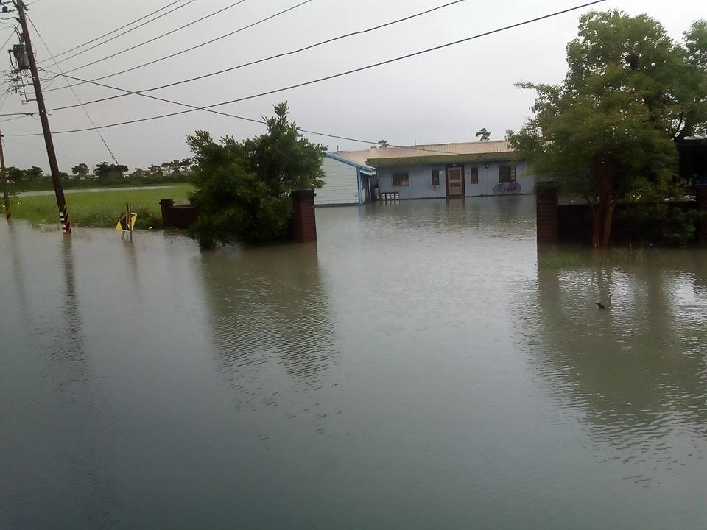
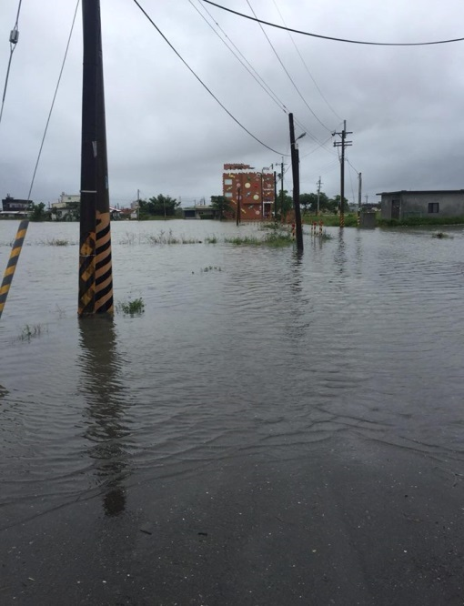
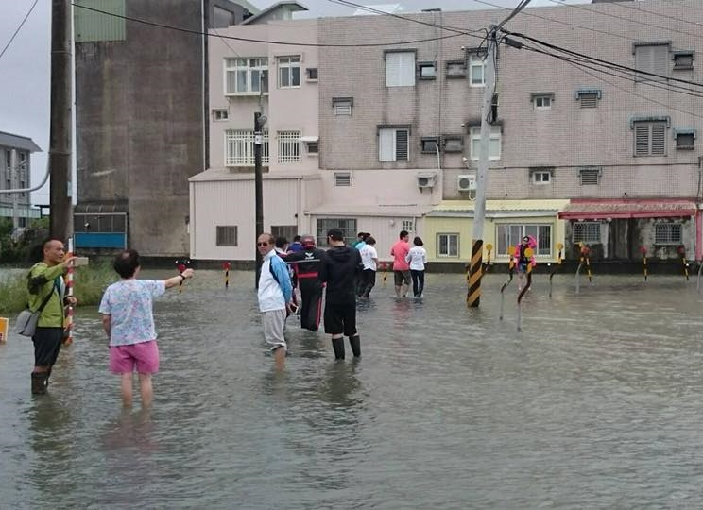
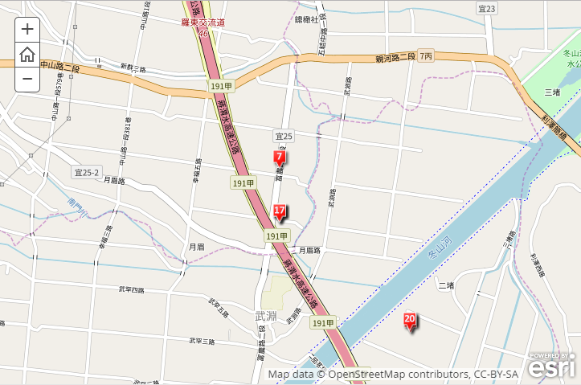
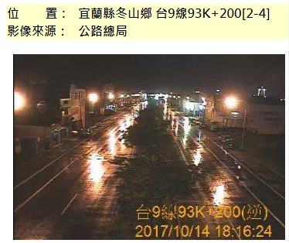
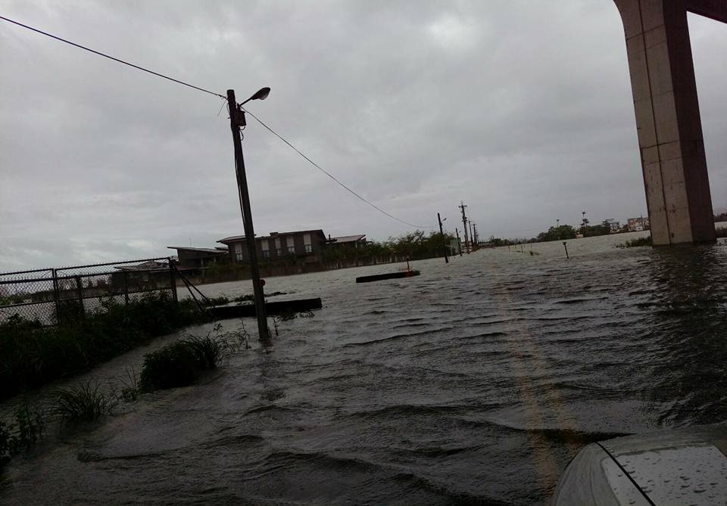
宜蘭羅東鎮、冬山鄉
1011豪雨事件
淹水
淹水
淹水
10/14 10:39 羅東富農路淹水
來源 : 公民回報(臉書)
10/14 08:56 冬山富堵五路淹水
來源 : 公民回報(臉書)
10/14 09:07 羅東淹水
來源 : 公民回報(臉書)
現況水退
淹水
10/14 15:37 冬山武淵淹水
來源 : 公民回報(臉書)
資料來源：
NCDR情資研判簡報

Slide 9
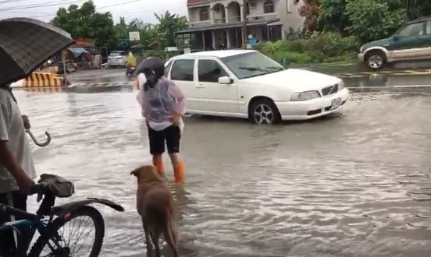
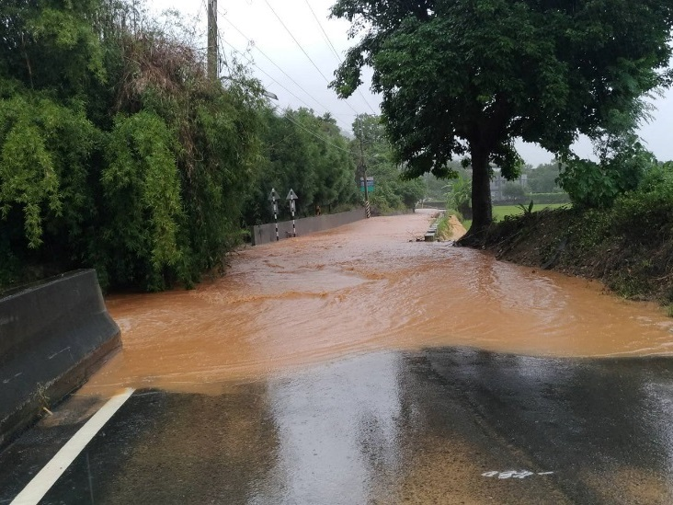
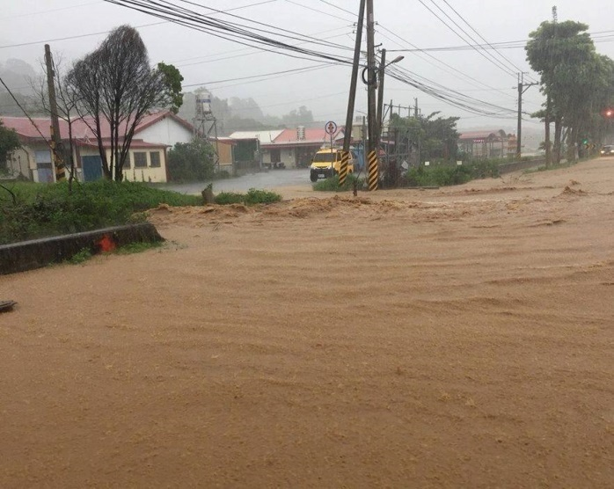
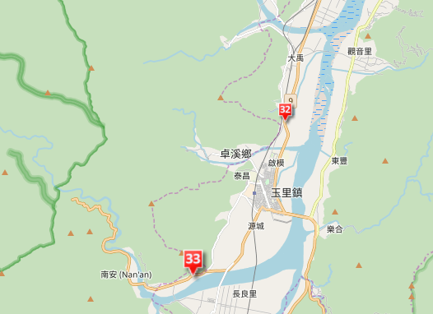
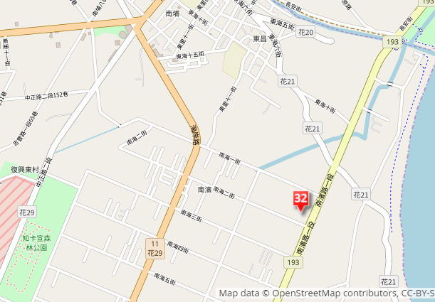
花蓮吉安鄉、玉里鎮
淹水
淹水
淹水
10/14 13:50 吉安南濱路淹水
來源 : 公民回報(臉書)
10/14 13:00台30線9K處道路淹水
來源 : 公民回報(臉書)
10/14 15:00玉里媽祖宮附近淹水
來源 : 公民回報(臉書)
資料來源：
NCDR情資研判簡報

Slide 10
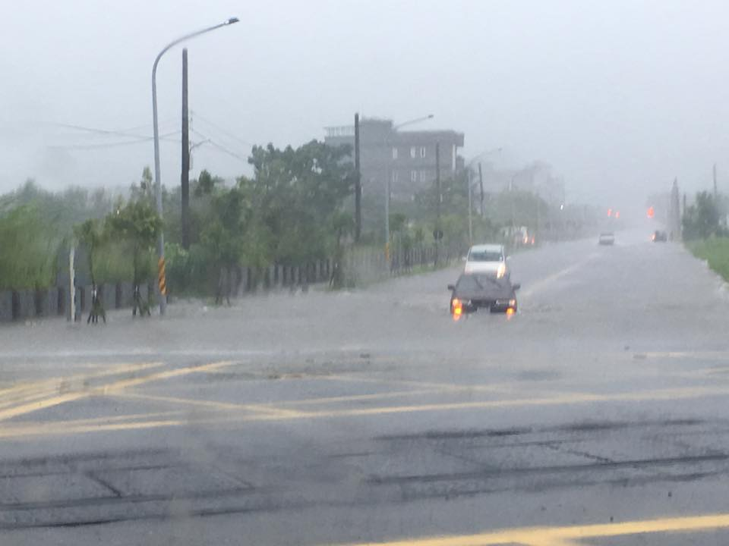
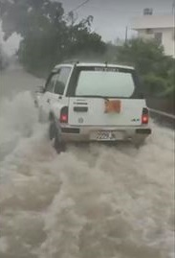
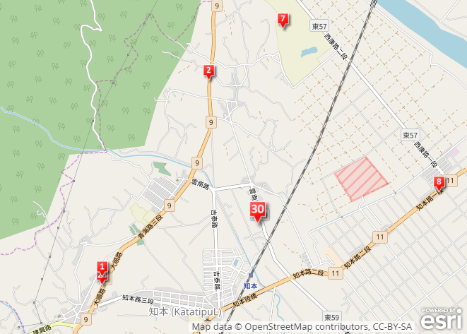
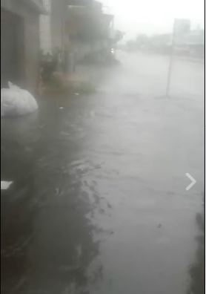
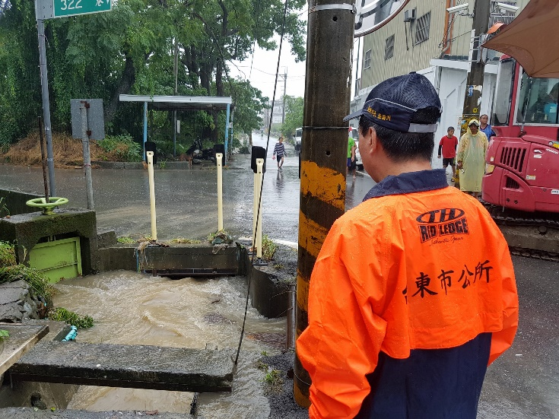
台東卑南鄉
淹水
淹水
資料來源：
NCDR情資研判簡報
10/14 11:01 台東大學知本校區淹水
來源 : 公民回報(臉書)
10/14 11:30 雲南路淹水 來源 : 公民回報(臉書)
淹水
現況水退
10/14 10:47 知本路一段淹水
來源 : 公民回報(臉書)
10/14 14:30 雲南路水退
來源 : 公民回報(臉書)

Slide 11
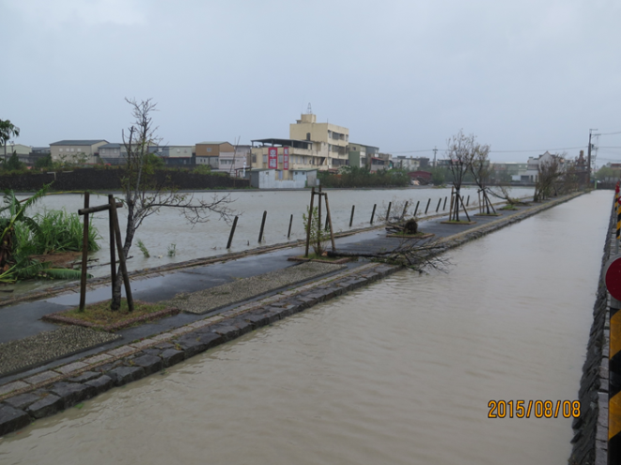
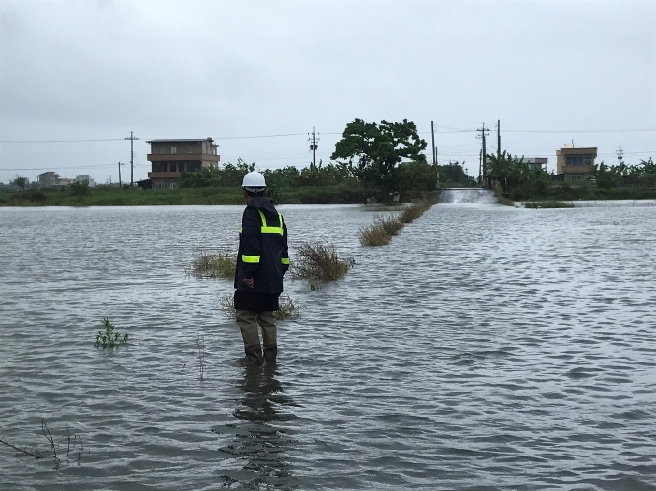
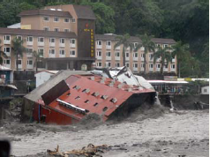
颱風豪雨年年都來
5月~11月汛期間的降雨都可能造成水患威脅
梅雨、颱風、西南氣流、東北季風共伴都可能致災
短延時強降雨、累積大量降雨，下到哪，淹到哪
相片來源(由左至右:宜蘭縣宜蘭市梅洲社區、宜蘭縣礁溪鄉玉田村、自由時報)

Slide 12
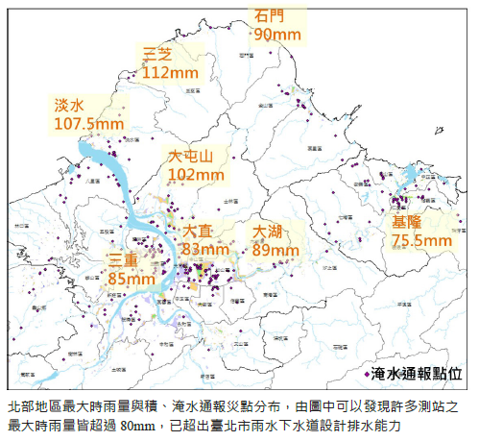
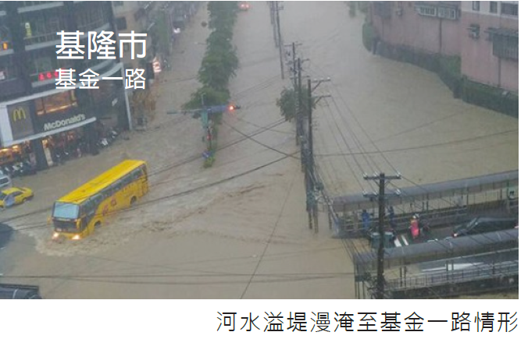
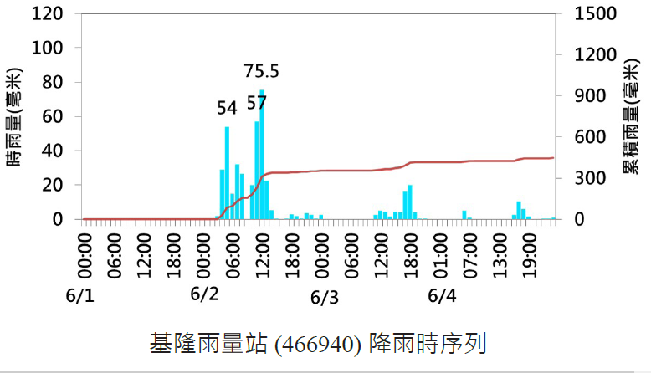
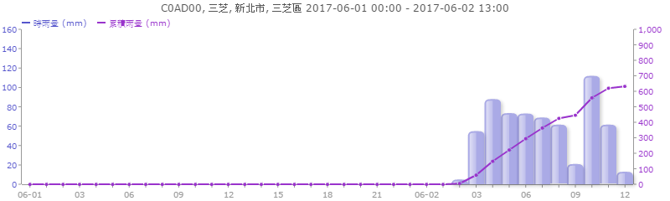
0601 豪雨事件災害衝擊
資料來源：NCDR
三芝
640 mm

Slide 13
台灣的天然災害風險高

Slide 14
A
臺灣是高度脆弱的國家
2005年世界銀行
「 世界自然災害熱點及風險分析報告」
台灣73%之土地面積與人口同時暴露於三項以上天然災害，脆弱程度位居世界第一
B
2011年英國風險管理顧問公司
「2011年自然災害風險圖譜」
台灣為全球4個「極高風險」國家之一
C
2014年瑞士再保(Swiss Re-insurance Company)
公佈全球616個都會區發生5種巨大天災的研究報告
在個別的地震和暴風天災中，台灣雙北市及台南高雄都會區等各居全球第6及第9名。
D
2015年英國劍橋大學賈奇商學院風險研究中心調查報告
依照調查所得 ，它評估全球301個大城市面臨18項災害威脅的承受能力，未來十年內【台北】是全球最脆弱城市

Slide 15
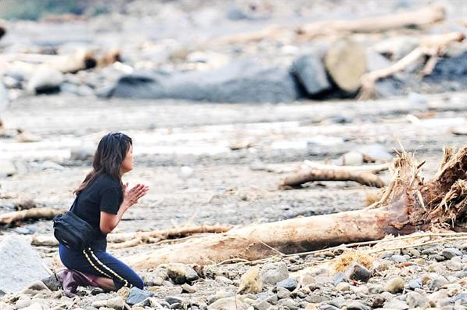
相片來源:自由時報
98年，莫拉克風災…
681人死亡、經濟損失超過195億元

Slide 16
極端氣候降雨難以預估
高雄桃源4天降下全台年平均雨量的57%
圖片資料來源 : 國家災害防救科技中心 20170601豪雨災害報告

Slide 17
臺灣防汛整體策略
17
Notes:
首先是“前言”

Slide 18
氣候變遷下的防洪治水

Slide 19









防洪治水思維轉變
傳統作為
新思維
點、線
立體
與水共存
不與水爭地
高水治理
水道管理
高密度開發
人工防災
本位主義
由上而下
僅重安全
逕流分擔
出流管制
低衝擊開發
科技防災
跨域整合
民眾參與
生態環境導入
19
Notes:
傳統僅是水道的管理，洪水的治理，屬於一種圍堵洪水的思維。
新思維是進行流域面的整體治理，建立出流管制，逕流分擔的模式，
比例大的小洪水量以一般工程手段足以防範，對於極端降雨所帶來的大洪水，以非工程手段進行防洪。

Slide 20
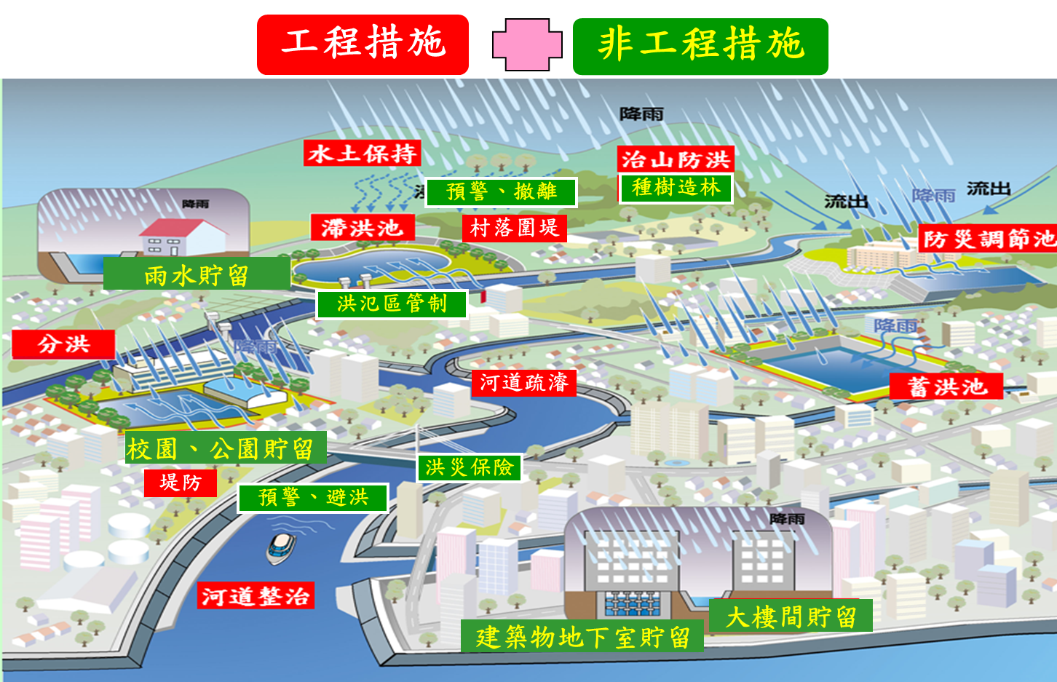
綜合治水
20

Slide 21
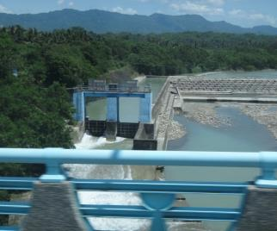
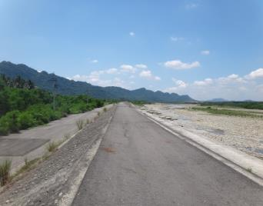
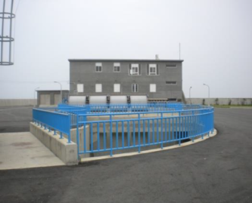
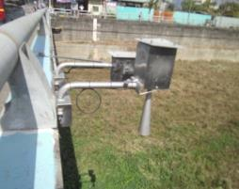
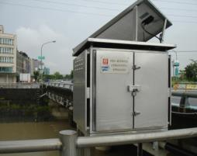
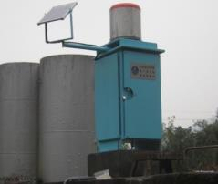
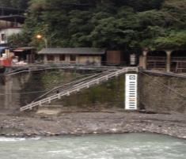
水利防護設施透過硬性的工程措施，提高區域防減災能力
搭配量測儀器

Slide 22
流域綜合治理計畫
農田排水改善
治山防洪
山坡地水土保持
縣市管河川、排水改善
雨水
下水道
改善
養殖專區淹水改善
流域
治理
綜合
治水
立體
防洪
國土
規劃
省道橋梁配合改建
重要農糧作物保全
流域綜合治理計畫
持續辦理
創新作為
加強管理
22
Notes:
面對氣候變遷對環境所造成的影響，延續易淹水地區水患治理計畫，自2014年起成立了“流域綜合治理計畫”，為期6年，總經費新台幣600億元。
這個計畫從國土規劃、綜合治水、立體防洪及流域治理四個面向著手，除了持續辦理相關河川排水的規劃及治理工作外，還導入了非工程措施、人才培育及科技防災等創新及加強管理作為。

Slide 23

前瞻行動
加速執行
前瞻基礎建設計畫
-水環境建設
全國面臨氣候變遷的挑戰
今天再不做 明天來不及
一次籌措足額經費
短時間內建構到位
系統功能完整發揮
既有設施更新及強化

Slide 24
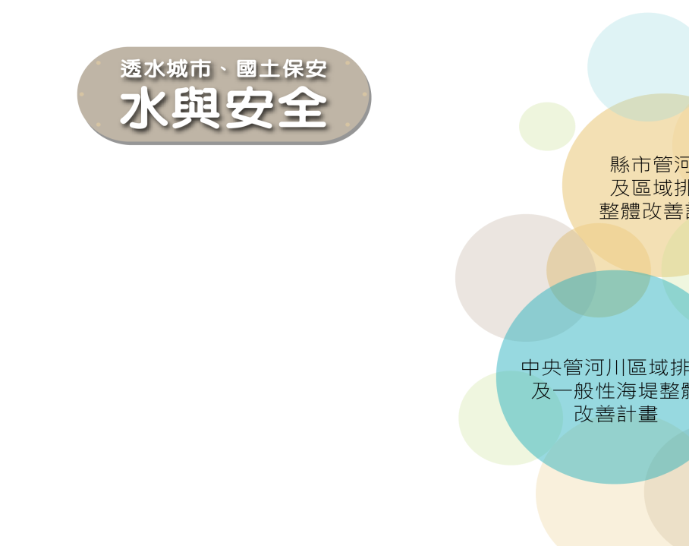
區域排水
下水道
目標
其他未納辦排水
改善易淹水面積200平方公里
施設縣市管堤防護岸
及雨水下水道完成250公里
中央管河川及區排治理120公里
海岸復育達25公里
防災減災
工程
禦潮工程
策略
上、中、下游防洪、減災、禦潮工程整體改善，強化抗洪能力
流域綜合治水，提升防洪、適洪韌性
強化防災預警與應變能量，有效管理災害風險
維護管理

Slide 25
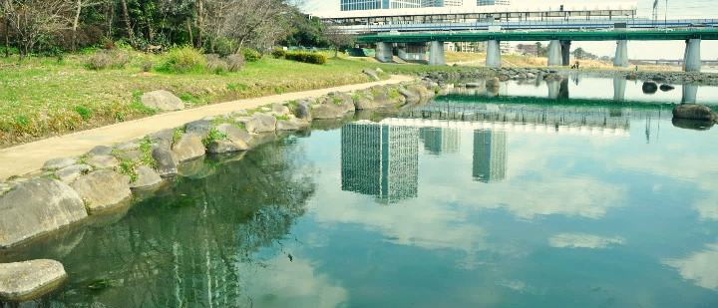
非工程措施
  逕流分擔、出流管制
  建置智慧防災預警系統
  強化全民防災觀念

Slide 26
逕流分擔出流管制

Slide 27
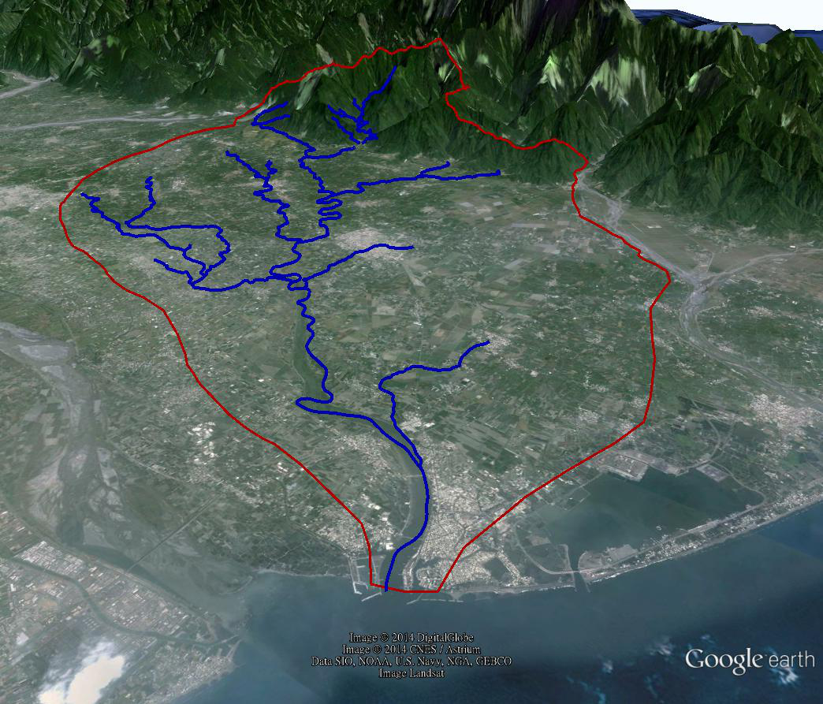


韌性國土新思維-逕流分擔出流管制
`
目前由水道承納
未來由水道與土地共同承納
坡地排水
出流管制(因應人為開發)
開發單位設置減洪設施吸納因開發增加逕流量
區域排水
滯洪池
河
川
農田排水
逕流分擔(因應極端降雨)
各目的事業機關
依逕流分擔計畫分擔逕流
都市
計畫區
水產養殖排水
雨水下水道
管制點

Slide 28
`
逕流分擔出流管制
逕流分擔
出流管制
因應氣候變遷
逕流增量
因應人為開發
逕流增量
目的
義務人
政府部門
開發單位
實施範圍
公告特定流域及集水區
全國一定規模以上開發案
作法
優先於公有土地辦理
於開發基地範圍內辦理
具體措施
利用一般公共設施兼具滯洪功能，如滯洪池或降挖公園、道路排洪等
利用開發基地內土地施設滯洪池、低衝擊設施等，以減少逕流量
韌性國土

Slide 29

`
逕流分擔推動方式
中央主管機關公告
特定流域、集水區
淹水潛勢
都市發展程度
重大建設(高保護標準)
相關機關,學者,專家或團體參與研訂及協商,透過協商形成共識始納入計畫內
主管機關擬訂逕流分擔計畫
逕流分擔審議會審議
逕流分擔計畫經中央主管機關核定公告
執行機關
水道治理措施
機關於興辦事業時
併辦土地分擔措施
河川
區域排水
雨水下水道
農田排水
坡地排水
公園綠地,安全島降挖
道路排洪
公設兼滯洪池
低衝擊開發

Slide 30

`
出流管制目的
需承擔量體
透過出流管制計畫書審查
使開發後流出口洪峰流量不超過開發前
開發後流量歷線
流量
水道計畫流量(出流管制量)
開發前流量歷線
時間
開發前
開發後
開發後+減洪設施
低衝擊開發
貯留
開發前洪峰流量
開發後洪峰流量
開發後洪峰流量≦開發前洪峰流量

Slide 31
防災預警

Slide 32
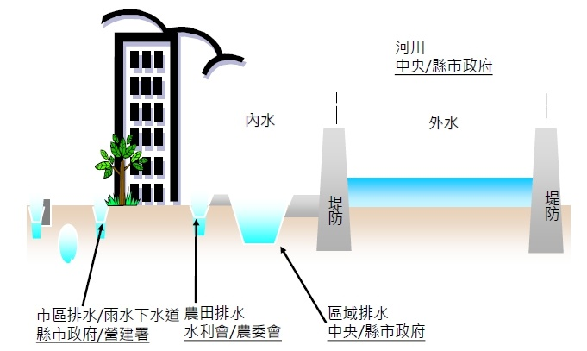
內水淹水、外水淹水

Slide 33
警戒訊息發布
警戒類別 | 發布二級警戒 | 發布一級警戒
淹水警戒 (內水) | 即時雨量 > 二級警戒雨量值 | 即時雨量 > 一級警戒雨量值
水位警戒 (外水) (分三級) | 觀測水位 > 二級警戒水位 | 觀測水位 > 一級警戒水位
水庫洩洪警戒 | 預計洩洪(19座一級水庫2小時前/一般水庫1小時前)
淹水警戒定義：
二級警戒：發布淹水警戒之鄉(鎮、市、區)如持續降雨，其易淹水村里或道路可能三小時內開始積淹水
一級警戒：發布淹水警戒之鄉(鎮、市、區)如持續降雨，其易淹水村里或道路可能已開始積淹水

Slide 34
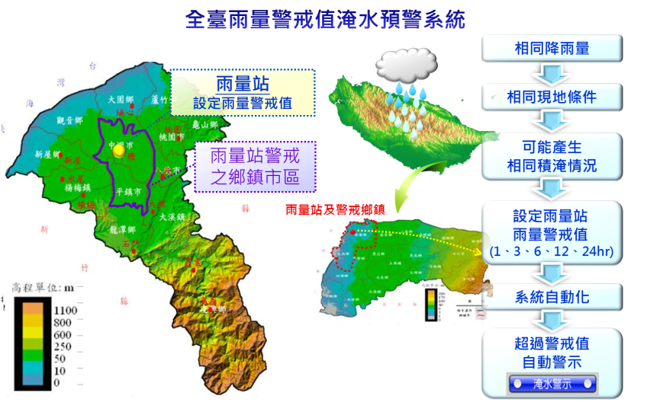

淹水警戒【內水】
34

Slide 35
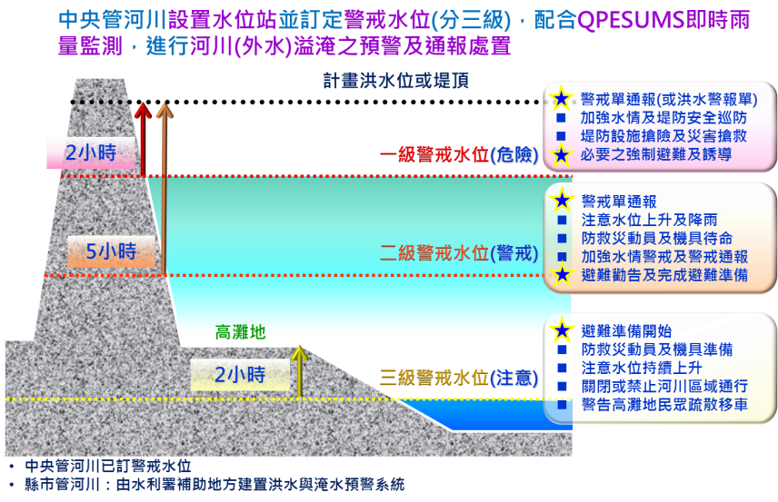
水位警戒【外水】
35

Slide 36

水庫放流警戒
36

Slide 37

多元災情，防災避災工具
提供即時水情急災害預警資訊

Slide 38



防災資訊服務網

Slide 39

防汛抗旱粉絲團

Slide 40

行動水情APP

Slide 41




淹水警戒市話廣播服務
防災資訊服務網
0800-079-579
(你去救、我去救)

Slide 42



am2:27:13接收水利署淹水警戒-語音廣播訊息
雲林縣斗南鎮淹水一級警戒(斗南站6小時雨量176mm),如持續降雨轄內易淹水村里及道路可能已經開始積淹水
斗南雨量站累積雨量
斗南安養院4點多分開始淹水
106/06/03斗南恩惠安養院清晨4點多開始淹水，一度水淹50公分高，消防局緊急撤離58名老人（聯合晚報）

Slide 43


水情通報APP
影像辨自動化淹智慧水尺
運用群眾外包概念建構全民防災的新模式
Notes:
為結合群眾外包的力量，共同蒐集並回傳有效的量化災情，水利署近年研發智慧水尺技術，
藉由手機圖像與實體水尺等比例縮放的原理，透過拍照回傳現地淹水災情，
以利災防單位即時掌握情資，作出有效的應變處置。

Slide 44


自動化淹水感測技術 中華電信交接箱+淹水感測器
50
30
+
+
5
Notes:
建置淹水感測全國93試辦點。在基有基礎設施下，建置經濟有效率的設施，讓我們可以掌握災情資料
便於監控偏遠或無人駐地之積淹水情資。
後續廣泛建置感測器可易於自動化掌握淹水範圍與災情評估

Slide 45
全民防災

Slide 46
全民防災
7
日本災害經驗學習，『自助、互助、公助』的比例為7:2:1
1
自助
2
公助
互助

Slide 47



全民防災-自助、互助、公助
1,578 位防汛護水志工
425 處自主防災社區
媒合企業參與社區防汛
Notes:
2010年起，水利署也積極結合民間力量，共同參與防救災。
具體的作法如召募防汛護水志工，協助水情及災情的通報工作。
防汛護水志工有很多是水利署退休的員工、村里長、以關懷當地環境的熱心人士，目前志工人數已超過1,500以上，對防救災工作有相當正面的幫助。

Slide 48





汛期重要防汛通報實績
0601豪雨
第四大隊陳滿
南投縣竹山鎮過溪田子1號橋下游左岸內田子堤防及右岸秀林堤防破損。
處置情形：通報四河局，四河局立即派員勘查及調派廠商搶險。
尼莎暨海棠颱風
第六大隊方旭鴻
煤泥堆置場受大 雨沖刷後遍布防汛道路，無法通行。
處置情形：通報六河局，駐衛警抵達後諭令清除防汛道路煤泥並恢復道路原狀。
1011豪雨
第八大隊廖金增
臺東卑南鄉溫泉村土石流，居民受困。
處置情形：通知八河局及相關單位，並協助救災、疏散避難及安置於收容中心。
1011豪雨
第九大隊黃志君
光豐公路台11甲道路坍塌。
處置情形：通報九河局及公路局，公路局完成封路及搶險作業。

Slide 49



環境維護服務成果
汛期、災後亦協助環境維護，擴大志工服務能量。
汛期前，第九大隊志工進行花蓮初英一號、二號堤防及志學堤防全面巡查及淨溪活動。
尼莎暨海棠颱風，第七大隊林福仁協助清理高雄旗尾堤防傾倒路樹，維護用路人安全。
0613豪雨，第七大隊潘聰治大隊長協助清理屏東萬丹堤防閘門雜草，保持排水暢通。

Slide 50

全國
2萬餘隊
三年
一次
經濟部
首次參選
賀! 榮獲全國績優志工團隊殊榮
經濟部水利署防汛護水志工服務隊
獲全國績優志工團隊

Slide 51




防災重於救災，離災優於防災
災前關懷弱勢
災中協助弱勢撤離
425水患自主防災社區
  104年度 6場颱風，社區自主啟動739次，自主撤離58人，零傷亡。
  105年度 3場豪雨、4場颱風，社區自主啟動875次，自主撤離7人，零傷亡。
106年度 2場大豪雨、5場颱風 啟動607處社區 自主撤離74人 零傷亡
災中巡查防汛道路及通報
災後復原排水路

Slide 52








水患自主防災社區選定與成立
社區診斷
與編組
教育訓練
及演練
實際運作
及評鑑
社區擇定
  自主防災能力 (自主監控/警戒/疏散)

Slide 53




社區日常
資源清點
風險辨識
編組擬定
疏散避難

Slide 54

社區日常
環境維護
保全戶訪視
巡視水尺
防汛演練

Slide 55




災前整備
簡訊通知召開災前整備會議
執行
防颱廣播
災前
裝備測試
災前
任務分配

Slide 56






預警訊息
災中應變
弱勢居民
雨量觀測
社區巡視
拉封鎖線

Slide 57

災後復原
環境復原
水路清理

Slide 58

企業防災- 101年起邀請標竿企業參與災情查通報
Notes:
除了召募防汛護水志工外，2012年起，積極以雙向互惠模式和便利超商、公民營加油站及工業區廠商等企業合作，共同防救災。
在颱風豪雨期間，由本署提供淹水警戒訊息供企業自主防災，並透過他的展示系統對外提供給他們的消費者。
這些企業則配合本署的需求，在災時協助提供即時災情，俾利水利署掌握全台灣淹水災情，提升防救災效率。

Slide 59




























企業防災- 104年起企業認養水患自主防災社區
建立媒合平台及機制
Notes:
2015年起，推動企業認養水患自主防災社區工作，並建立媒合平台及機制，成功媒合企業與水患自主防災社區互助合作，循序漸進地推廣與實現理念。
目前已成功媒合『華電聯網-宜蘭梅州社區』、『童綜合醫院-台中斗抵里』、『新光保全-新北魚行里』三個示範標竿，今年會持續並擴大推動企業與社區合作。

Slide 60



企業防災-企業協助社區防災實例
0601與0613兩場豪雨時，地方企業及時提供協助與社區需求。
大陸工程協助水溝清淤(左)
聯邦企業社協助淹水後消毒(右)
【中壢區石頭里】
台灣三櫻提供北貴里大型機具

Slide 61
防災智慧化發展
61
Notes:
防災科技的智慧化研發與應用，是未來的重要趨勢。
在此跟各位介紹我們目前正積極推動的部分計畫。

Slide 62
智慧防災

Slide 63




智慧防災四大主軸-監控、預警、通報、應變
監控、預警
預報(長期)
觀測(即時)
通報
防災避災工具
應變
地方執行
中央支援

Slide 64
















智慧水利防災發展重點
監控
即時觀測(雨量、水位、水庫)、即時影像(CCTV)
自動化監控 (影像辨識、淹水感測)
災害潛勢(情境模擬)→防災規劃
災害預警(預報推估)→先知先覺
即時警戒(實測推估)→即時知覺
預警
全面：G→G(政府)/ G→P(民眾)/ G→M(媒體)
多元：簡訊/傳真/市話/企業/社群/Opendata
即時：自動化→行動化→智慧化
通報
災情查報：自動化淹水範圍評估系統/結合民眾企業/工具
離災：SOP保全計畫/全民防災(志工、防災社區、企業)
應變：水利設施防洪操作/搶險搶修/抽水機調度
應變

Slide 65
監控
智慧防災的基礎…

Slide 66



水情監控 由上而下一網打盡
氣象、雨量、水位、水庫

Slide 67









影像監控 防災千里眼
全國 123處 CCTV 全天候監視

Slide 68




2015蘇迪勒颱風
寶橋
08:47 +17.65m (最高水位)
一級警戒
二級警戒
三級警戒
寶橋 水位歷程圖
寶橋
02:07 +11.60m (達三級警戒)
寶橋
05:20 +15.01m (達二級警戒)
影像辨識 電眼再進化
自動擷取、分析、辨識、預警、通報

Slide 69

自動淹水感測 監控新利器
監控偏遠/無人駐地之積淹水情資
Notes:
全國60 點
便於監控偏遠或無人駐地之積淹水情資
廣泛建置感測器可易於自動化掌握淹水範圍與災情評估

Slide 70
預警
預先知覺，提早整備…

Slide 71







精度提升
第一代： 200m x 200m
第二代： 40m x 40m
第三代：≦ 40m x 40m
研發精進
底圖採 DEM 5m x 5m
易淹水治理成果區排及下水道工程
淹水歷程查詢
製作進程
情境模擬，預知風險
103：中、高、屏
104：竹苗、彰、雲、嘉、南、宜
105：投、花、東、北、北、基、桃
防災規劃
淹水潛勢圖
71
Notes:
71

Slide 72




淡水河流域淹水潛勢範圍
累積雨量200mm之淹水範圍
累積雨量350mm之淹水範圍
累積雨量500mm之淹水範圍
24小時累積雨量200mm
24小時累積雨量350mm
24小時累積雨量500mm
士林區、社子島
基隆市
三重區
新莊區
塔寮坑溪
中山區
大同區
中永和區
瓦窯溝
板橋區
湳仔溝

Slide 73






烏來覽勝橋及三峽祖師爺廟因應對策
颱風前覽勝橋右岸橋頭進行太空包封堵
颱風前三峽祖師廟周邊進行插板封堵

Slide 74
降雨、河川、淹水、水庫預報資訊
水情預警
先知先覺

Slide 75

利用歷史災情及降雨歷程進行大數據分析
自動化淹水警戒發佈
即時知覺

Slide 76
通報
多元管道、服務到家

Slide 77

汛期
防災大寶典
防災資訊服務網
服務網  防災避災工具  經驗學習中心

Slide 78







防災資訊帶著走
行動水情APP
即時提供最新警戒及防災資訊….
警戒訊息
即時訊息
雨量
河川水位
水庫水情
淹水
河川水位
水庫
警戒預測圖
氣象觀測圖
雨量累積/
定量降水預報
縣市查詢
流域查詢
動態磚
警戒區域

Slide 79
應變
掌握節奏，按部就班

Slide 80

應變作業集大成
緊急應變系統
105年度6場颱風應變值勤，平均每日提供300萬存取次數
值班通報、資料交換、警戒發佈、資訊彙整單一平台

Slide 81
影響範圍
數值地形呈現
水深評估
網格選定與水位高程分析
淹水深度通報
災點化成面
自動化淹水範圍評估系統
由淹水深度推估影響範圍、戶數及土地利用

Slide 82



機組部署位置監控
預先部署
移動式抽水機監控及調度

Slide 83
智慧防汛網

Slide 84


未來智慧防汛網推動重點
運用物聯網 (IoT) 技術與微型化感測設備
  可廣域增佈監測站網，穩定傳輸水情資訊
  搭配低功耗與遠距離網路 (LPWAN) 系統
  可減少通訊維運費用，降低延遲斷訊風險
IoT sensors
LPWAN
84

Slide 85

智慧防汛網建置層級圖
應用層
影像辨識技術
淹水預警模擬演算
水情即時通APP
網路層
3G/4G
無線短距離傳輸
長距離低功耗傳輸
LPWAN
IoT sensors
雨量站
淹水警報站
水位站
抽水站
CCTV
移動式抽水機
感知層
85
Notes:
水利署與地方政府合作，於現有的監控及預警系統基礎上，
進行前端感測元件與儀器設備的研發與升級。
並於示範場域辦理移動式抽水機前端監測設備、淹水水位監測設備、抽水站運轉訊號、
低功耗廣域網路(LPWAN)中繼站、無線微波鏈路的測試與建置，
以完成智慧防汛網基礎設施的佈設工作。

Slide 86


雲端防災平台→淹水模擬運算分析
二維即時淹水預警系統
雨量站
水位站
LPWAN
水情即時通
發布淹水預警訊息
應變中心
抽水站
LoRa中繼站
LoRa中繼站
移動式抽水機
IoT sensors
淹水警報站
86
Notes:
防汛網基礎設施布設完成後，將利用由各地蒐集而來的水情及災情資訊，
進一步研發淹水模擬與預警系統為主軸的雲端防災平台，
並將即時預警資訊提供民眾，以利避災與減災。

Slide 87

智慧防災→淹水預警系統
降雨預報預警
降雨預測
模式
洪水預警系統
雨量站
降雨逕流
演算模式
LPWAN
水庫洩洪量
水庫演算模式
水位流量站
河川水理
模式演算
決策支援
IoT sensors
潮位站
潮位與暴潮模式
87
Notes:
最後，結合各類降雨預報及水理演算之數值模式，將可發展出智慧管理的決策支援系統，
以利管理單位作出最適當而有效的防災資源調配與應變措施，最大程度地減少災害的影響程度。

Slide 88








智慧防汛網發展架構
建立產業發展模式
持續推動輸出國際
IoT
監測系統
LPWAN
通訊元件
布設物連網架構智慧水文監測站網
開發遠距低耗能通訊智慧感測元件
縣市地區示範場域
中央地方協力推動
雲端應用
智慧決策
研發淹水模擬預警與雲端應用模式
建置智慧化水利防災管理決策系統
88
Notes:
88
希望透過智慧防汛網的建置，建立國內產、官、學界合作的發展模式，
以利研究機關與水利產業的全面升級。
此外也將協助國內廠商向海外擴展市場，行銷臺灣研發能量與產業競爭力。

Slide 89
V、結語

Slide 90
防汛整備情形

Slide 91


防汛熱點盤點與檢討 (外水)
累計 河川局 | 降雨 200mm/24hr | 降雨 350mm/24hr | 降雨 500mm/24hr
第一河川局 | 0 | 0 | 6
第二河川局 | 5 | 5 | 8
第三河川局 | 8 | 8 | 8
第四河川局 | 5 | 5 | 5
第五河川局 | 2 | 6 | 8
第六河川局 | 2 | 8 | 8
第七河川局 | 4 | 4 | 4
第八河川局 | 5 | 5 | 5
第九河川局 | 0 | 0 | 1
第十河川局 | 2 | 3 | 14
合計(處) | 33 | 44 | 67
刷深段，重複致災，直沖岸，開口或老舊堤防，未達計畫洪水位及是否有保護對象(社區)等。
第一河川局外水防汛熱點-6處
91

Slide 92

防汛熱點盤點與檢討 (內水)
重新淹水災害分級，第一級為歷史重複致災且人口稠密區且曾新聞報導。各河川局災中進行情境模擬， 提醒地方政府提前防汛熱點部署。
累計 河川局 | 降雨 200mm/24hr | 降雨 350mm/24hr | 降雨 500mm/24hr
第一河川局 | 3 | 8 | 10
第二河川局 | 6 | 8 | 8
第三河川局 | 3 | 5 | 6
第四河川局 | 4 | 7 | 7
第五河川局 | 4 | 8 | 8
第六河川局 | 4 | 11 | 13
第七河川局 | 2 | 4 | 8
第八河川局 | 2 | 6 | 7
第九河川局 | 1 | 1 | 1
第十河川局 | 0 | 10 | 12
合計(處) | 29 | 68 | 80
92

Slide 93












加強溝渠清疏
台中市
桃園市
雲林縣
彰化縣
台南市

Slide 94

強化河川與水庫疏濬
加強枯水期中央管河川疏濬
為把握枯水期加強疏濬，1~5月原目標量732.5萬方，提升到
1,515萬方之趕辦目標量(約全年2004萬方之75.6 %)，截至4
月15日已疏濬1,004.4萬方(66.3%)，進度超前11.3%。預計
107年5月底前達成趕辦目標。
南勢溪上龜山橋疏濬

Slide 95

強化工程與非工程整備
完成水利建造物安全檢查，施工中工程達計畫洪水位之基本防洪保護標準。
完成開口契約98件簽訂，以應付緊急疏通及搶險之需。
滯洪池40座，可滯洪量1996萬立方公尺。抽水站159座，抽水能量增至 896 CMS。
大型移動式抽水機由去年1019部增至1089部(截至3/12止)，已預佈1024部至地方。
中央與地方(如嘉義與屏東等)合作加強抽水機檢查。
95

Slide 96



強化中央與地方、跨部會協調聯繫
溝渠清淤總動員啟動誓師(3/14)
中央與地方攜手防汛
水利防災資通訊警戒訊息應用(4/19 ,4/27, 5/3, 5/9)國防部、衛福部、教育部-部會防災一起來
經濟部與各地方水利首長座談會(4/25)
中央與地方意見交流
水土林聯合演練堰塞湖緊急應變(預定5/29)
水利署、水保局、林務局-上中下游通力合作
強化防災科技與推播
防災資訊服務網-防災大寶典
防災資訊服務網推播淹水警戒訊息
行動水情APP-警戒報全民
即時水情與警戒訊息

Slide 97



全民共同防災
主動語音通知 2,926 家社福機構自主防災
1,578 位防汛護水志工
425 個自主防災社區
媒合企業參與社區防汛
  9 縣市推動企業參與社區防災，以桃園及臺南市為示範區

Slide 98








面對極端氣候 建立韌性城市
1996賀伯
2000象神
2001納莉
面對極端氣候
加強風險管控
建立韌性城市
2017 0601豪雨
2004艾利
2012 610水災
2009莫拉克
2008辛樂克

Slide 99


跨域合作
公私協力
Notes:
期盼每年都能風調雨順。
面對災害，可以跨域合作、公私協力。

Slide 100

感謝聆聽
敬請指教
100

